Slide 1
ỦY BAN NHÂN DÂN QUẬN 7
TRƯỜNG MẦM NON HOA HỒNG
HÌNH ẢNH TỔ CHỨC
CÁC HOẠT ĐỘNG
“TUẦN LỄ HỌC TẬP SUỐT ĐỜI”
NĂM 2022

Slide 2
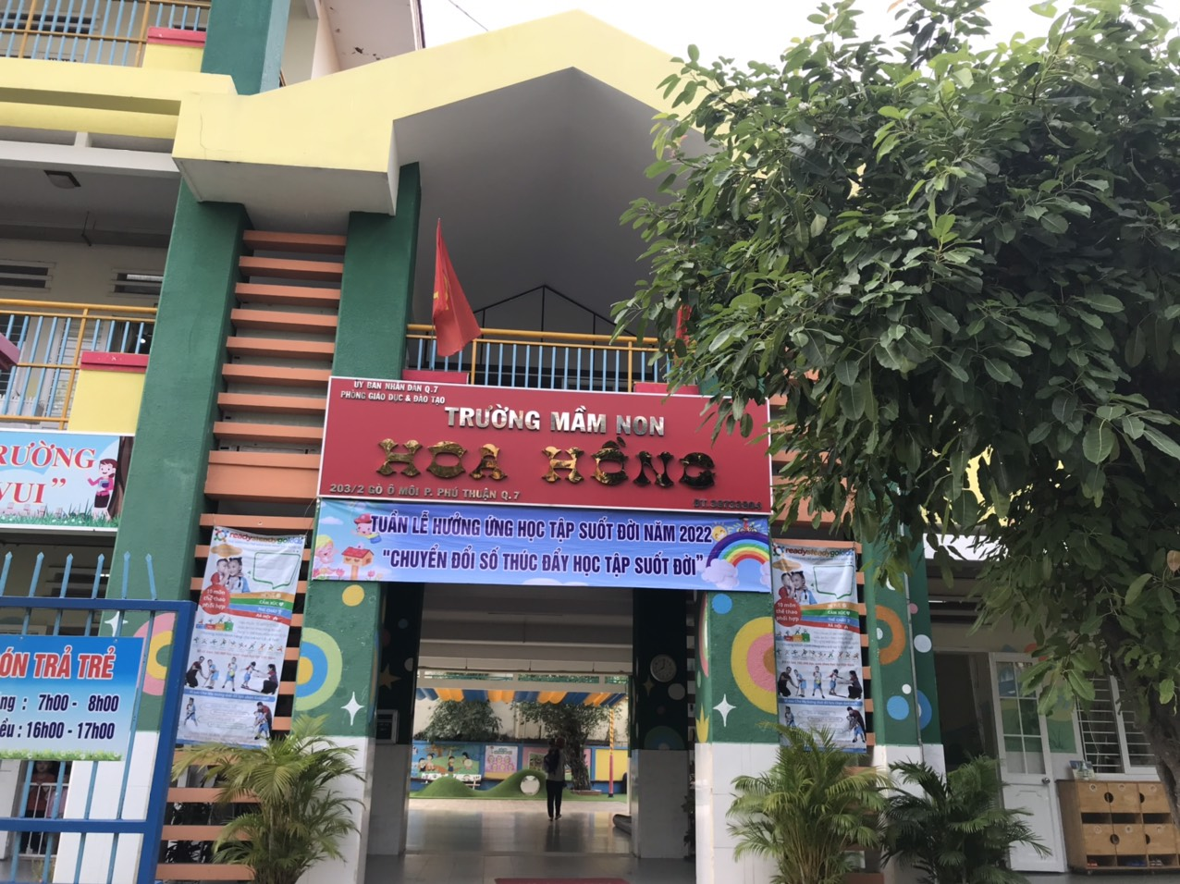

Slide 3
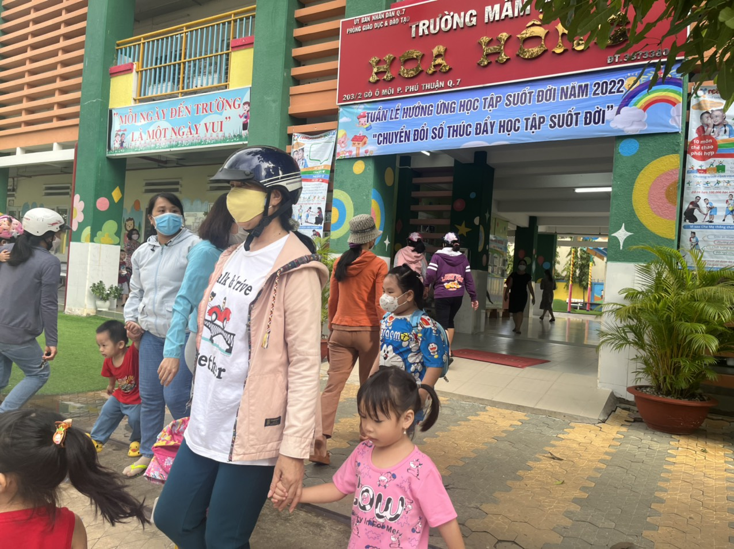

Slide 4
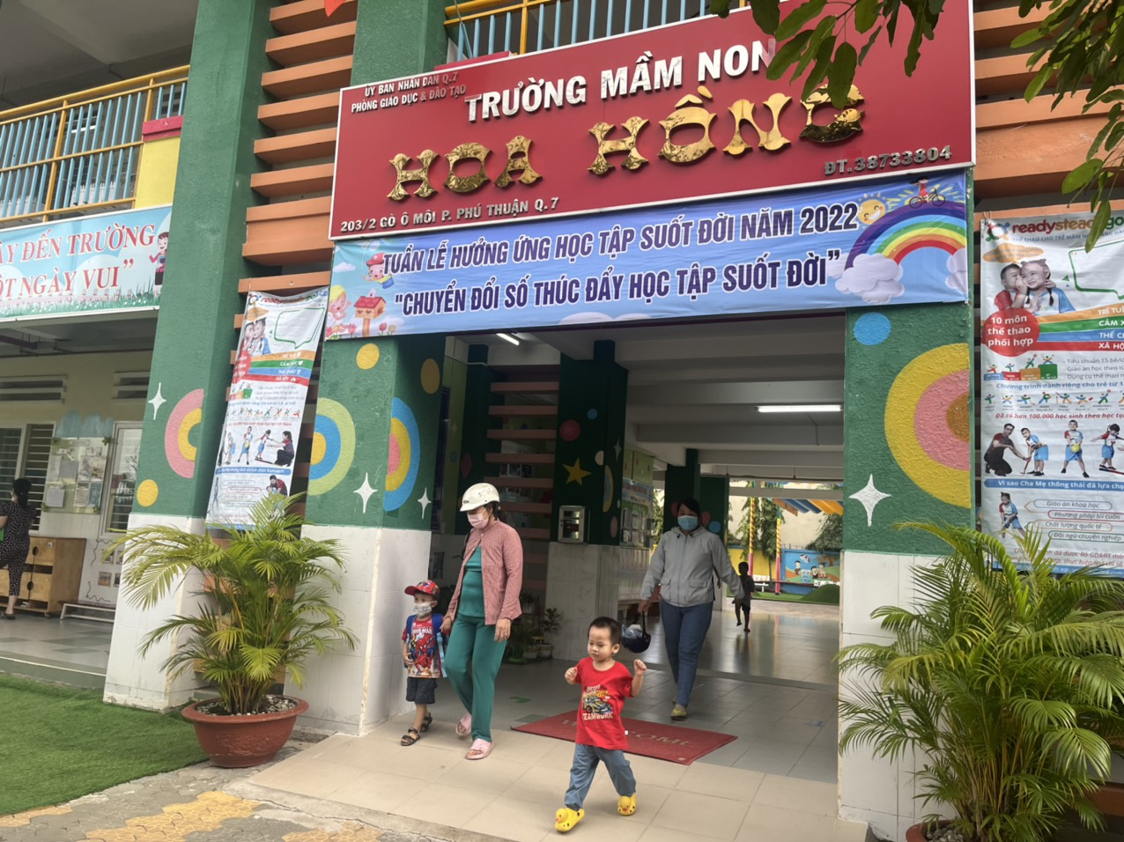

Slide 5
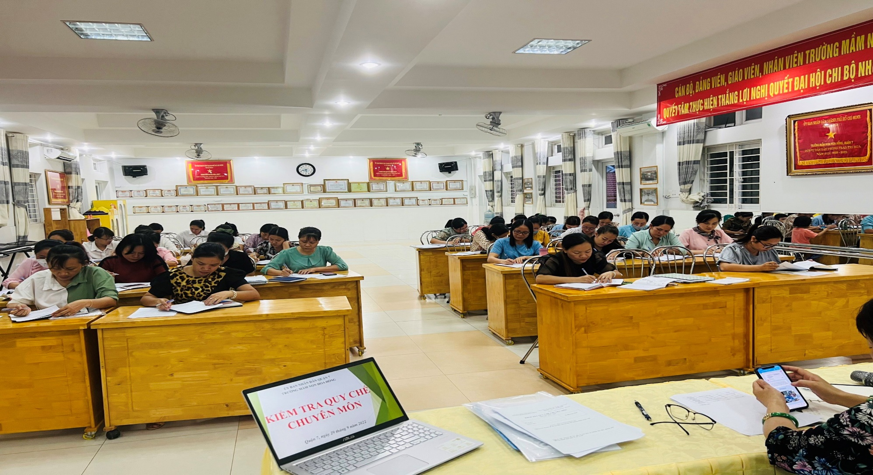
BỒI DƯỠNG CHUYÊN MÔN

Slide 6
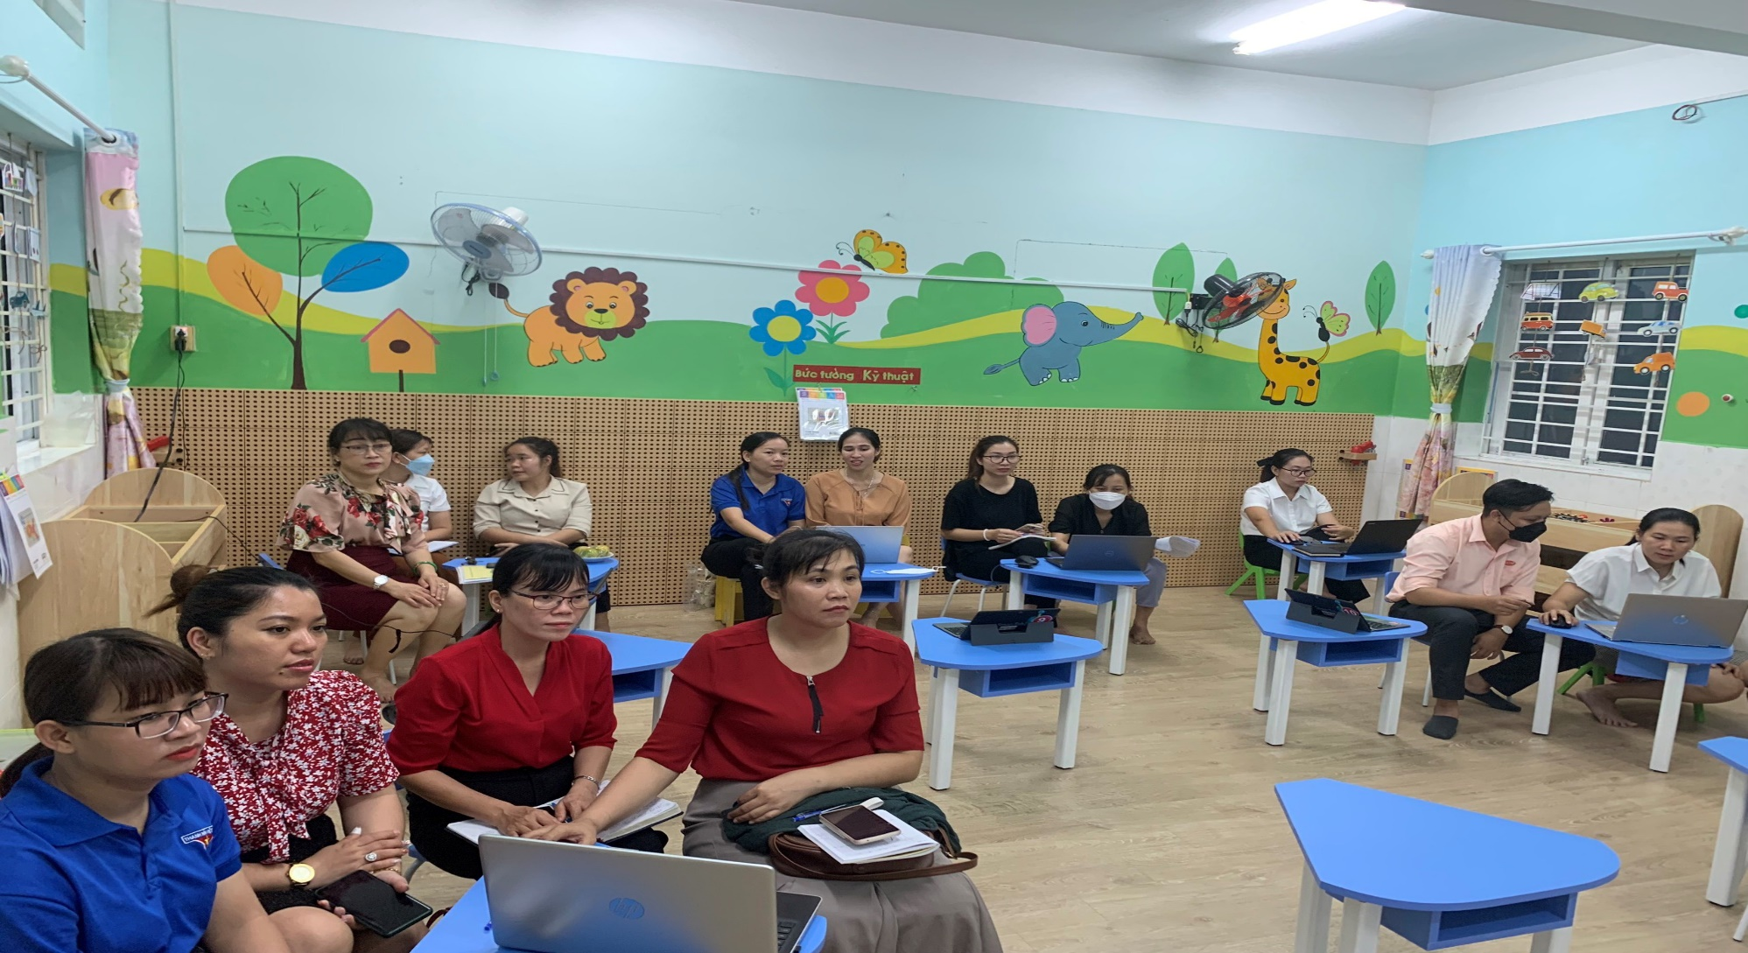

Slide 7
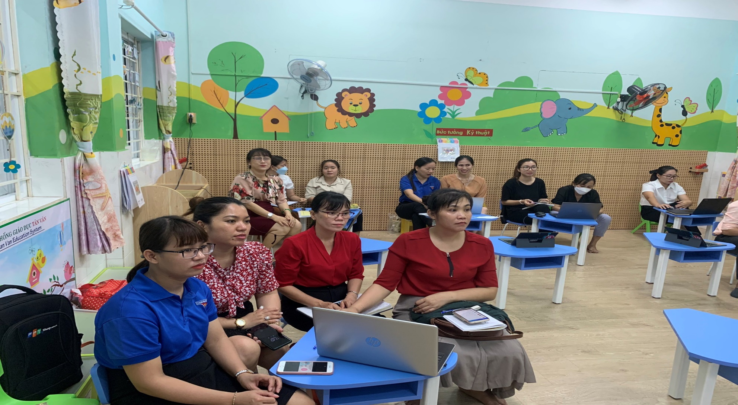

Slide 8
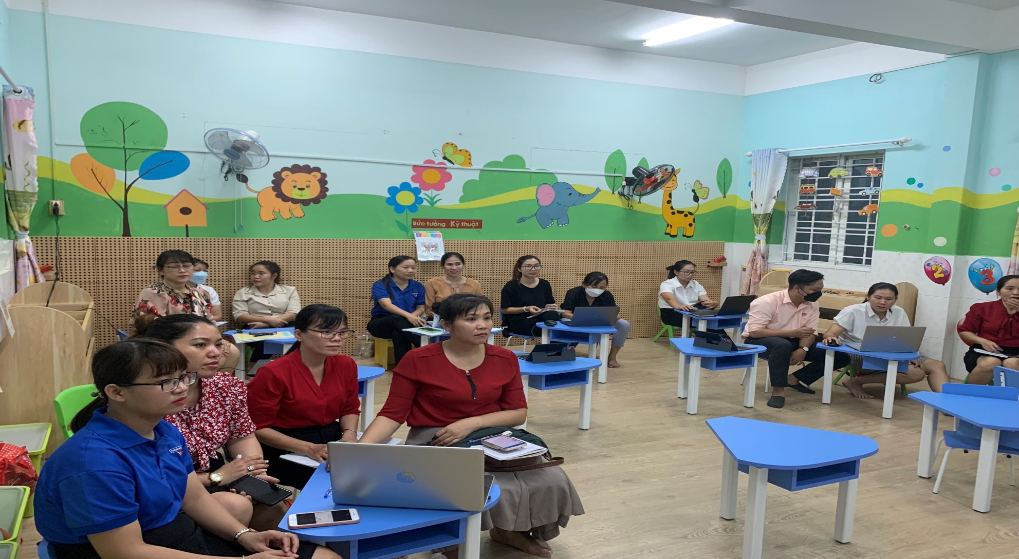

Slide 9
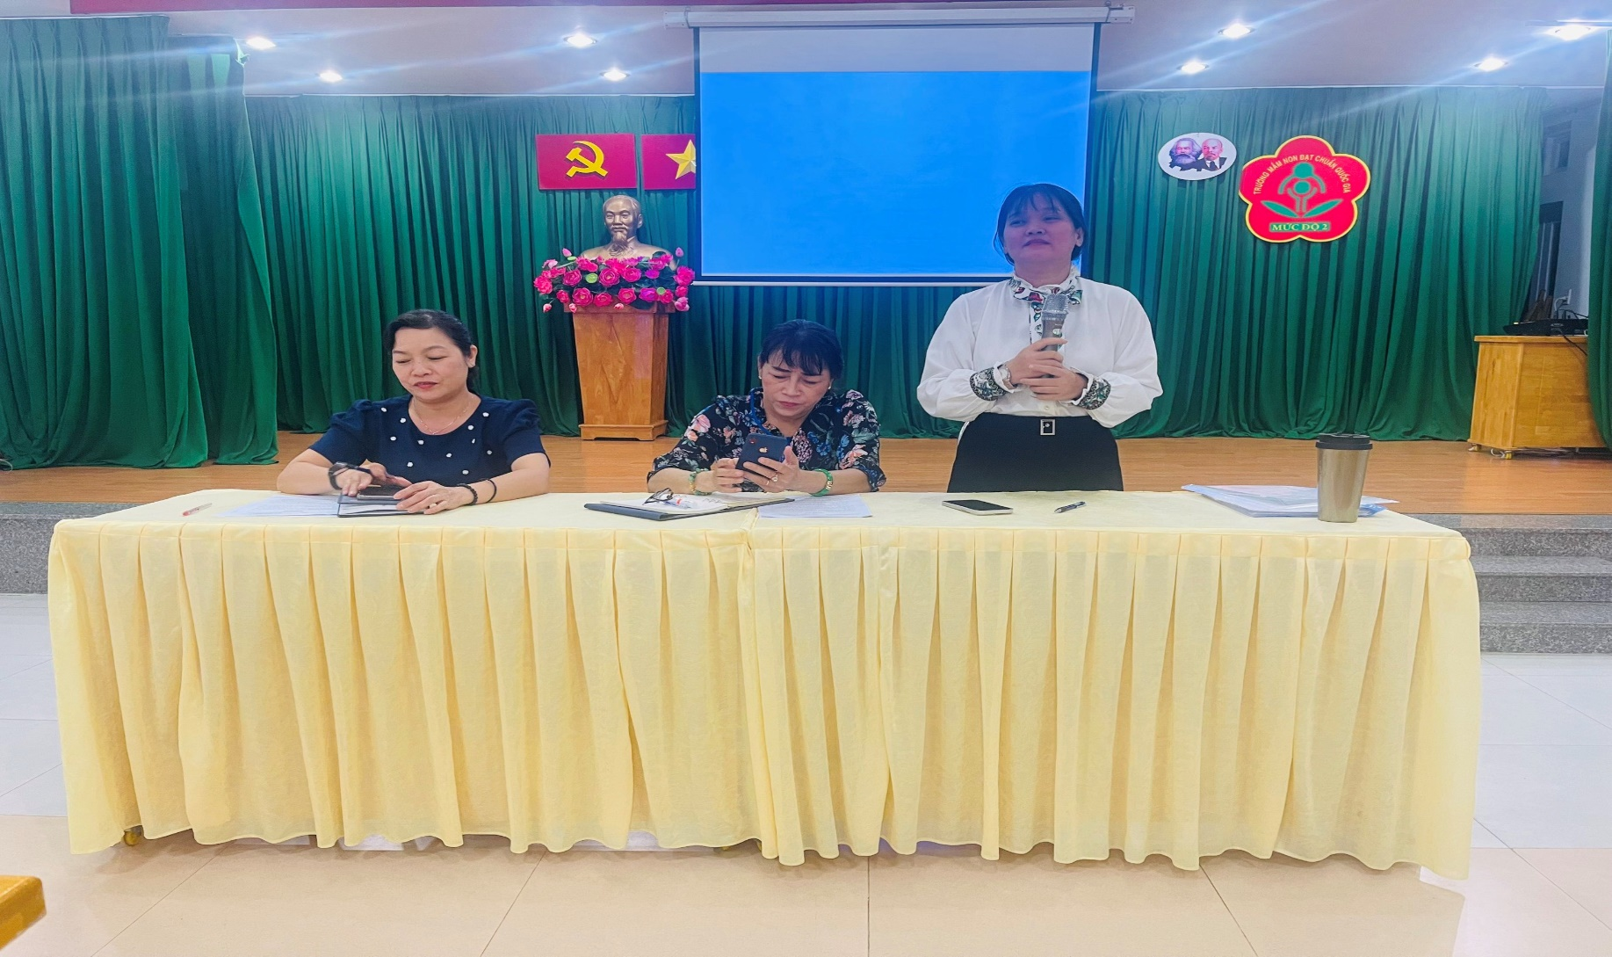

Slide 10
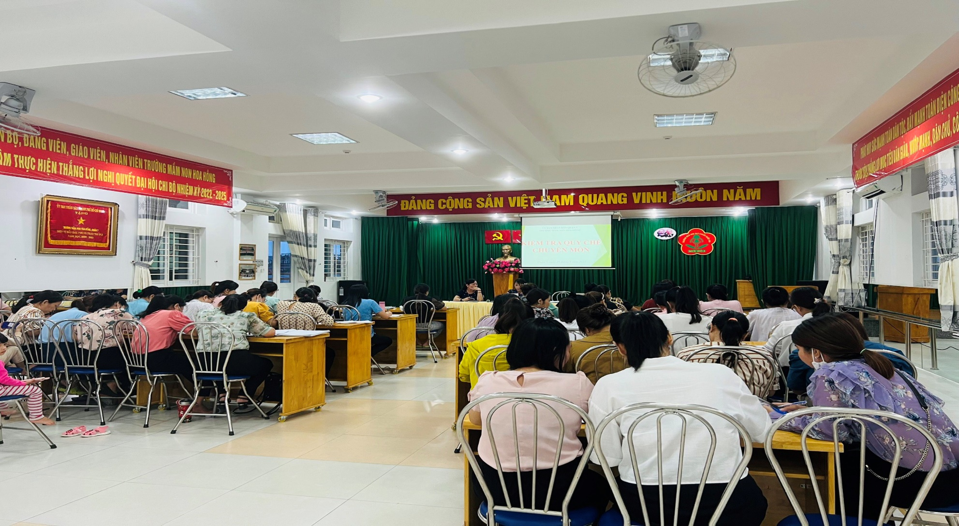
THI QUY CHẾ CHUYÊN MÔN

Slide 11
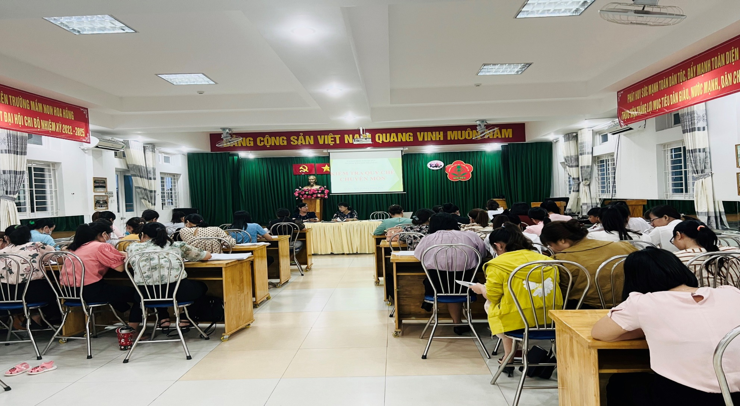

Slide 12
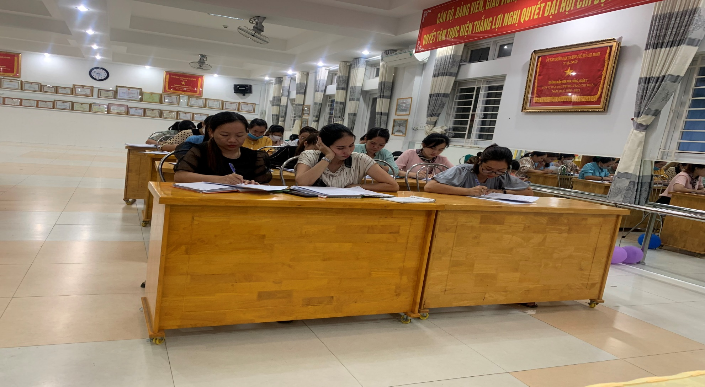

Slide 13
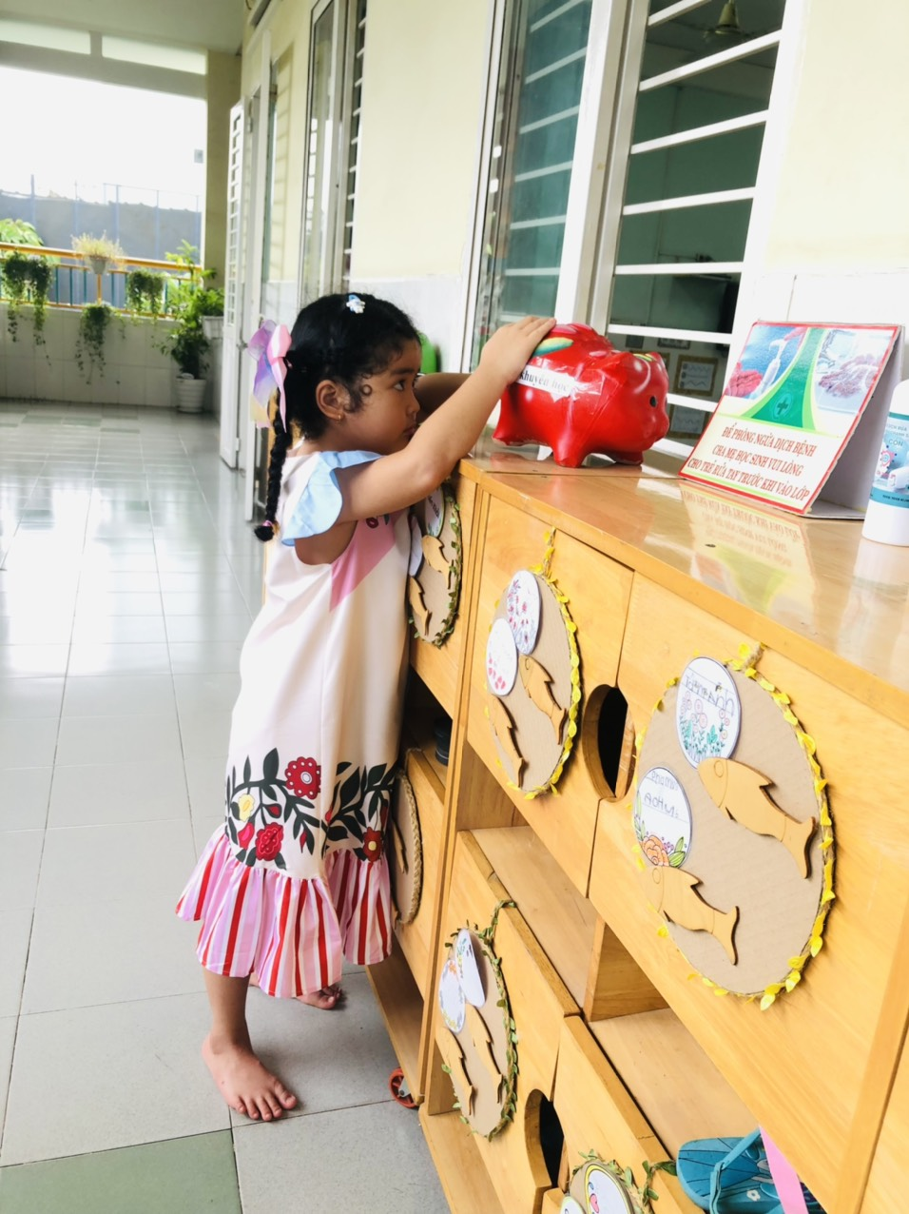
HÌNH ẢNH
HOẠT ĐỘNG NUÔI HEO ĐẤT

Slide 14
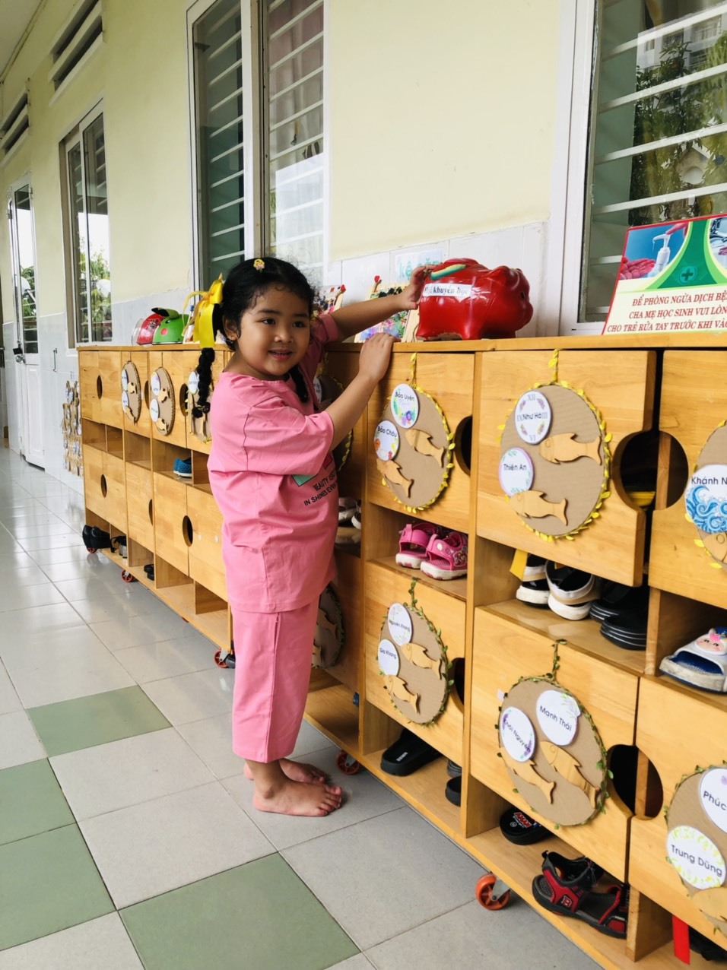

Slide 15
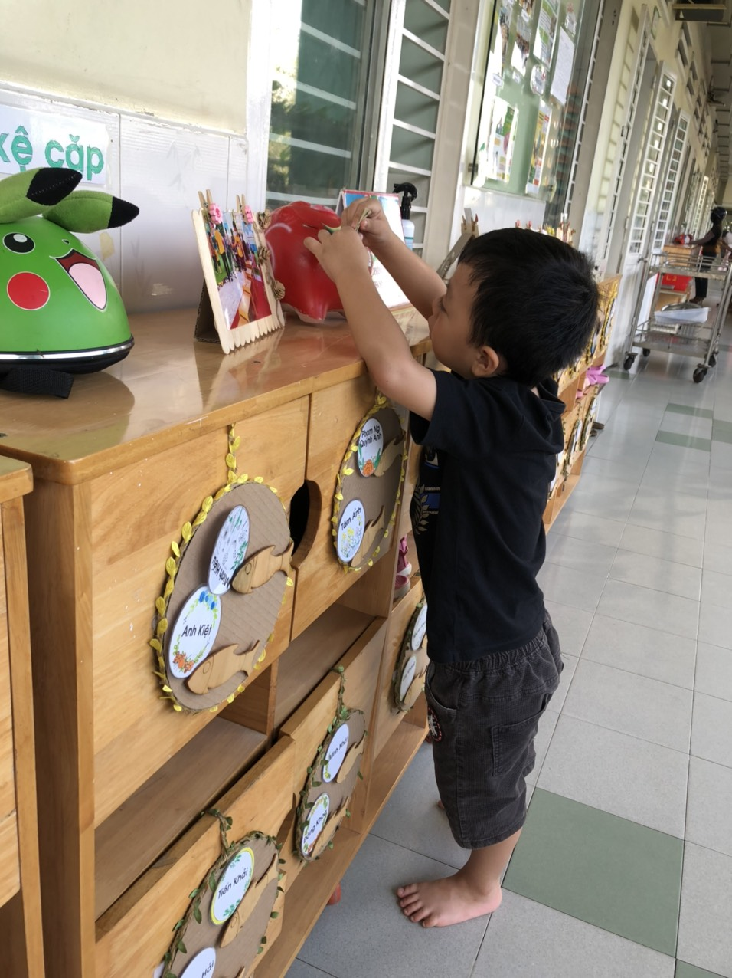

Slide 16
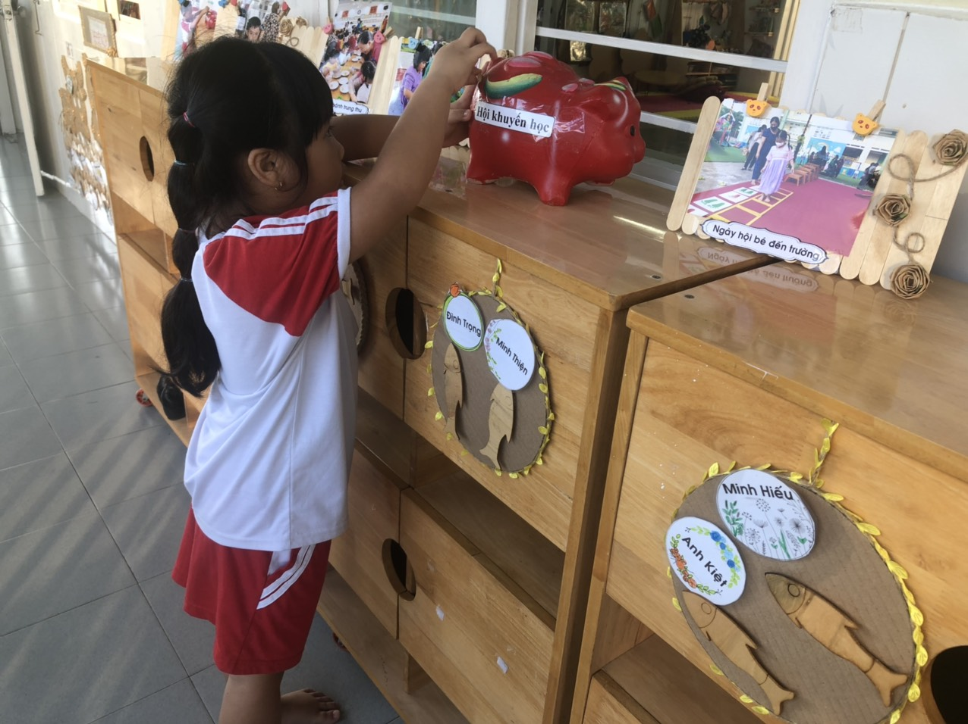

Slide 17
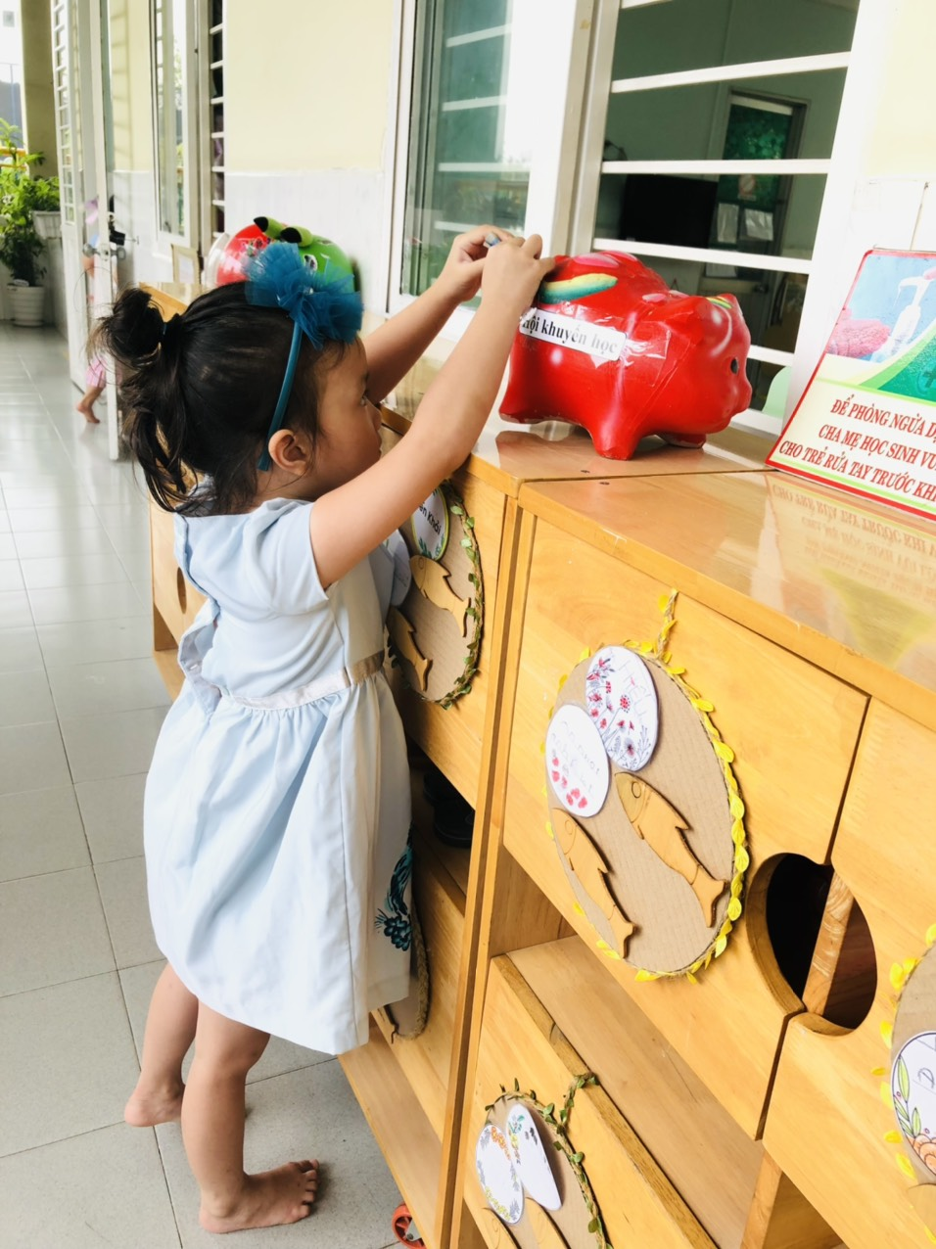

Slide 18
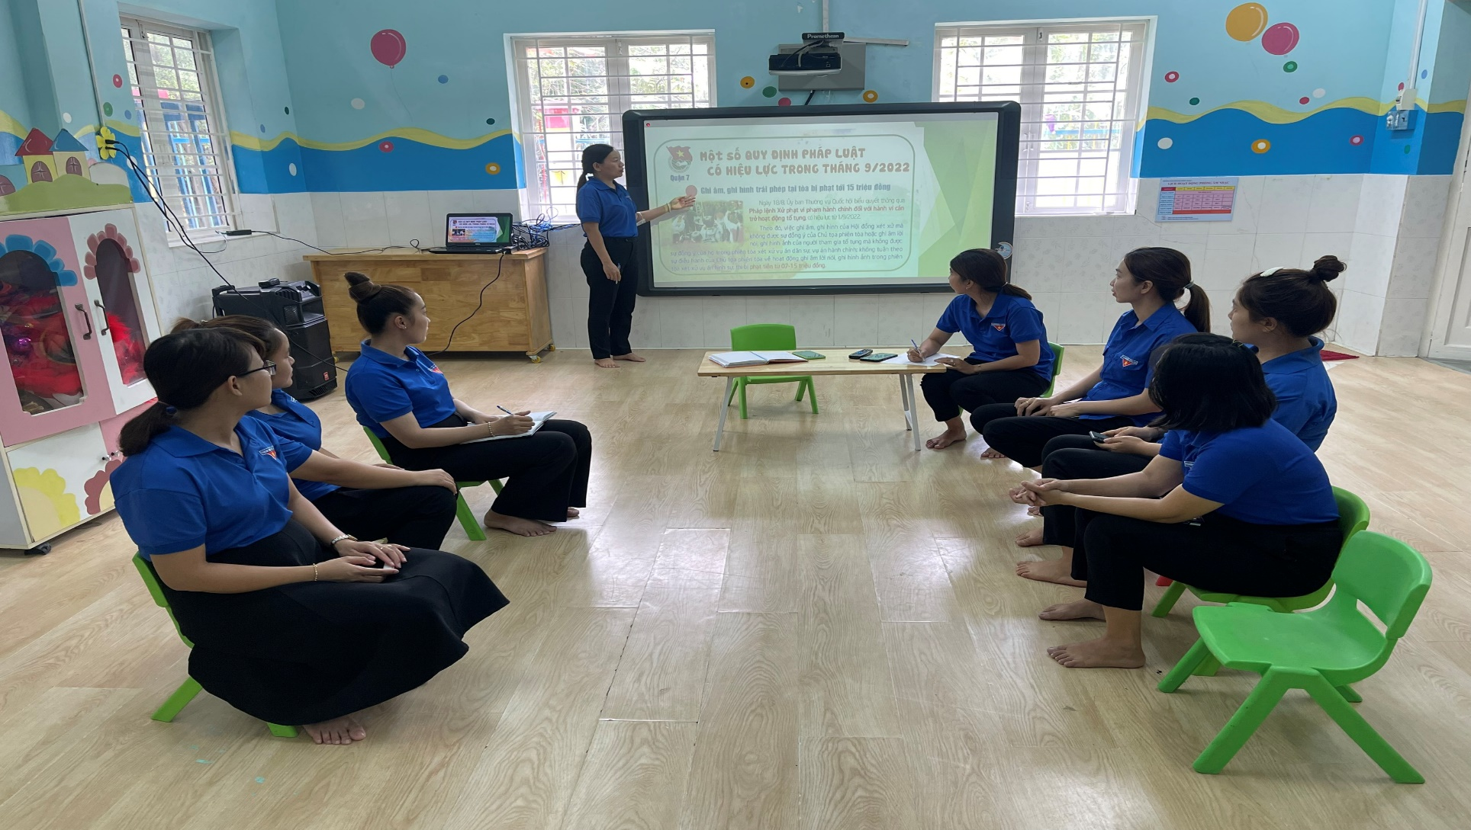
SINH HOẠT CHỦ ĐIỂM
MỘT SỐ QUY ĐỊNH PHÁP LUẬT CÓ HIỆU LUẬT TỪ THÁNG 9/2022
- Sinh hoạt chủ điểm Một số quy định về pháp luật có hiệu lực từ tháng 9/2022.

Slide 19
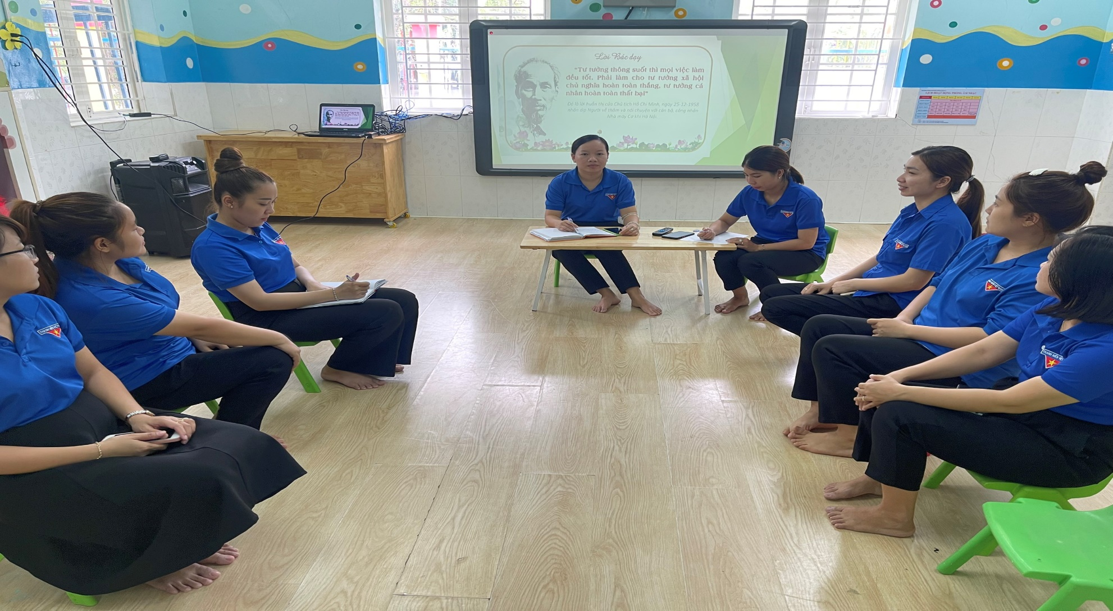

Slide 20
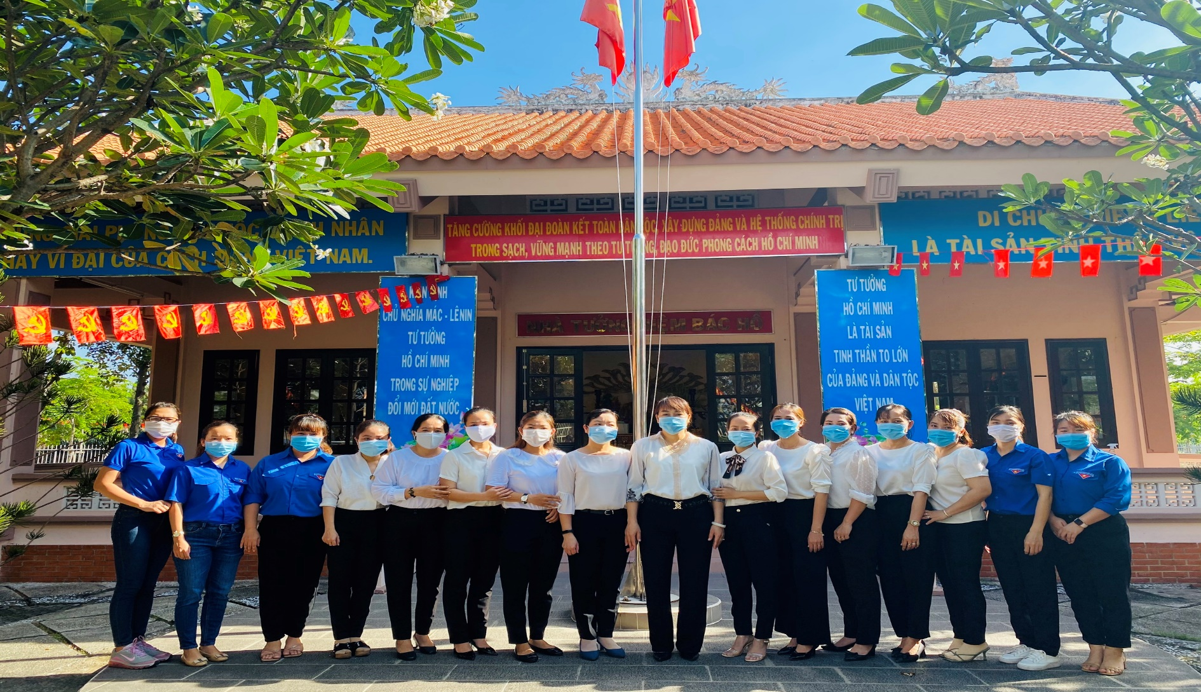
VIẾNG NHÀ TƯỞNG NIỆM BÁC HỒ

Slide 21
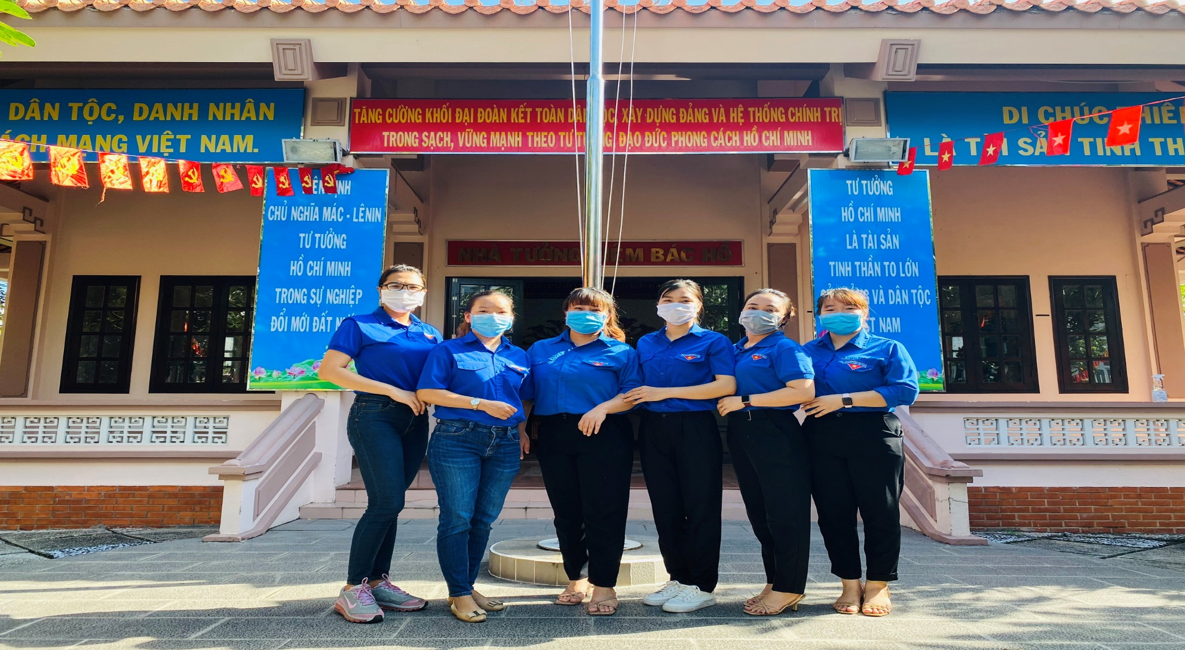

Slide 22
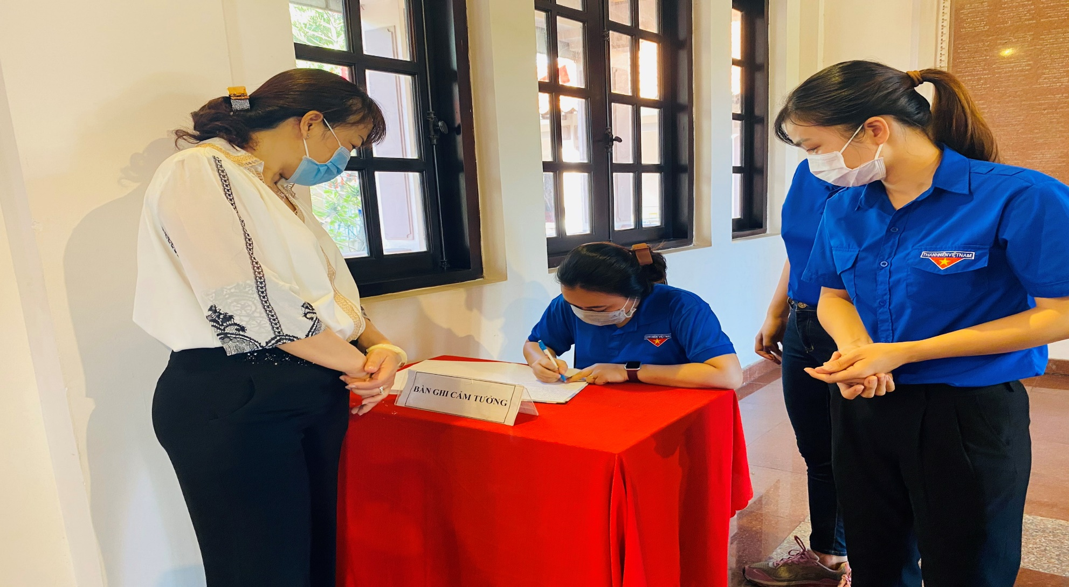

Slide 23
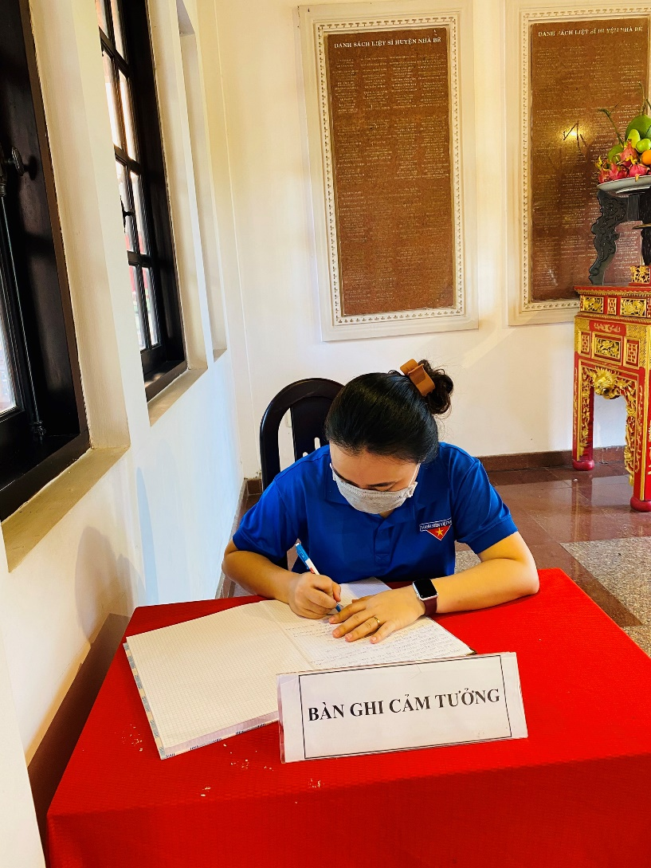

Slide 24
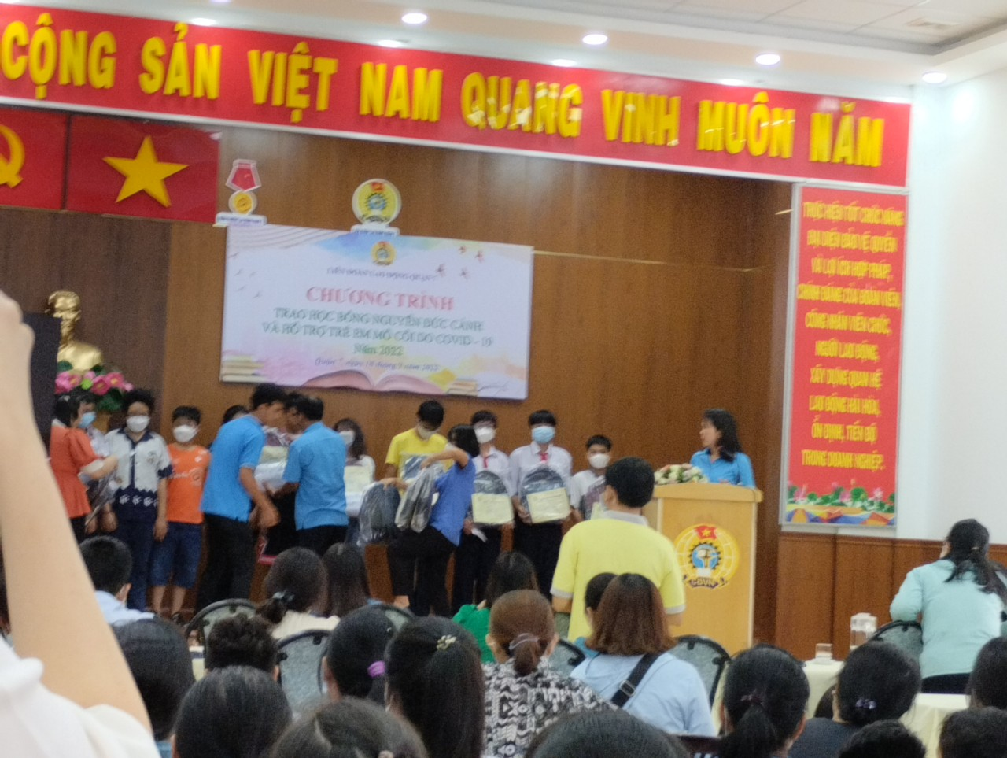
HỌC BỔNG NGUYỄN ĐỨC CẢNH

Slide 25
